Slide 1
تقرير الجولات والمحاضرات الدعوية
بجمعية الدعوة بالفارع
لعام 2022م

Slide 2
بسم الله الرحمن الرحيم

Slide 3
وصف /فكرة البرنامج:
القيام بالعديد من المحاضرات والدروس العلمية بموضوعات متنوعة
في مجال العقيدة والفقه والسلوك
أهداف البرنامج:
1- تعليم المسلمين أصول دينهم وتعميق روابط الأخوة فيما بينهم
2- الاهتمام الدعوي بالجاليات , والتواصل معهم
3- العمل على تحقيق الطاعة لله , والطاعة لرسوله – صلى الله عليه وسلم ,ولأولي الأمر
الأثر المتحقق بعد اكتمال البرنامج:
1- نشر العلم الشرعي وعبادة الله على بصيرة
2- العلم بالمسائل الشرعية التي تهم الفرد والمجتمع
3- ربط الناس بالعلماء العاملين .

Slide 4
عدد المستفيدين:
1000 مستفيد تقريبا
معلومات البرنامج:
موضوعات متنوعة

Slide 5
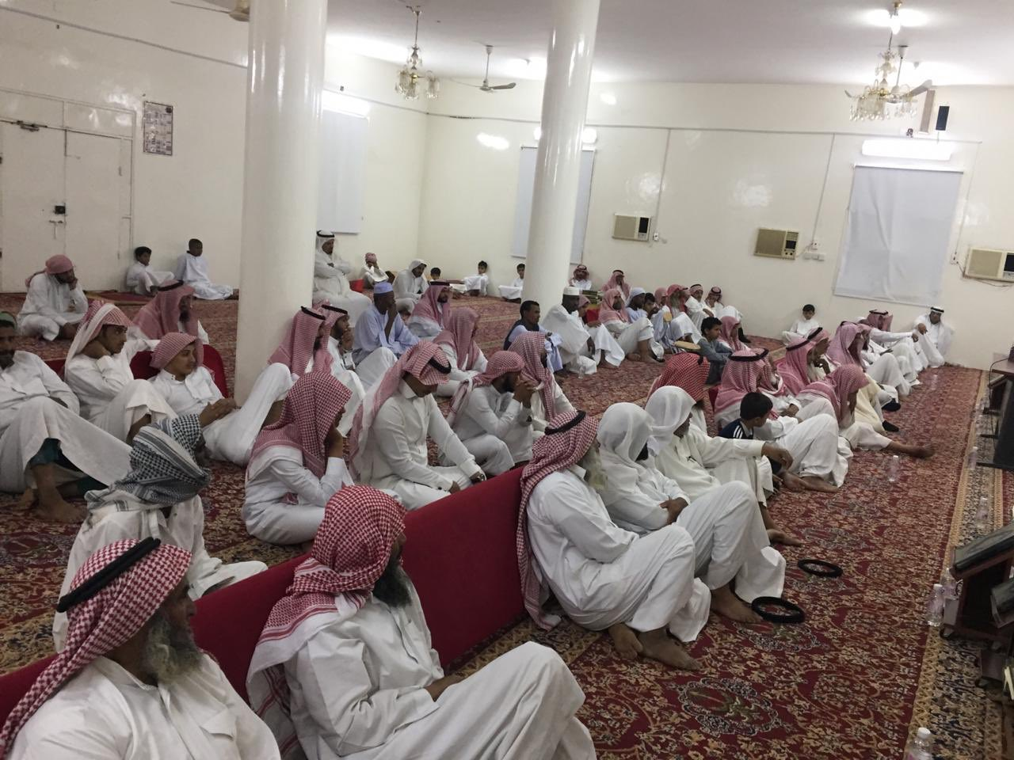
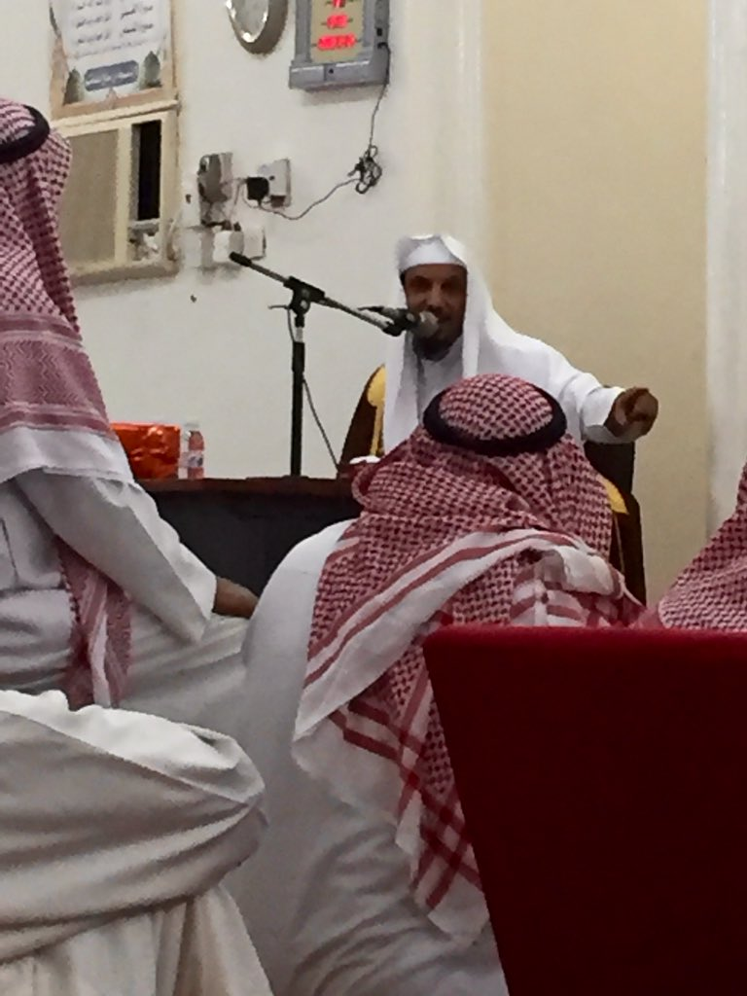
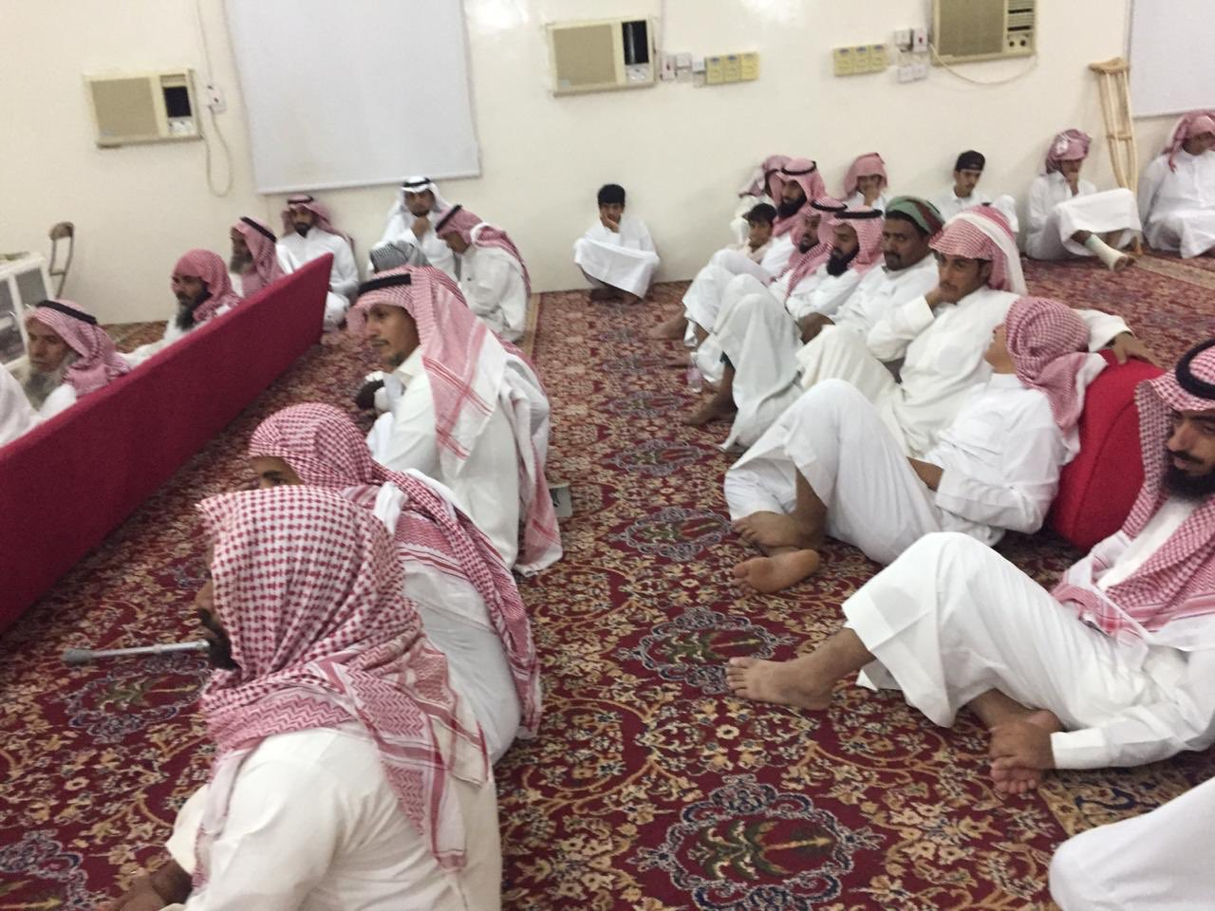
من صور البرنامج

Slide 6
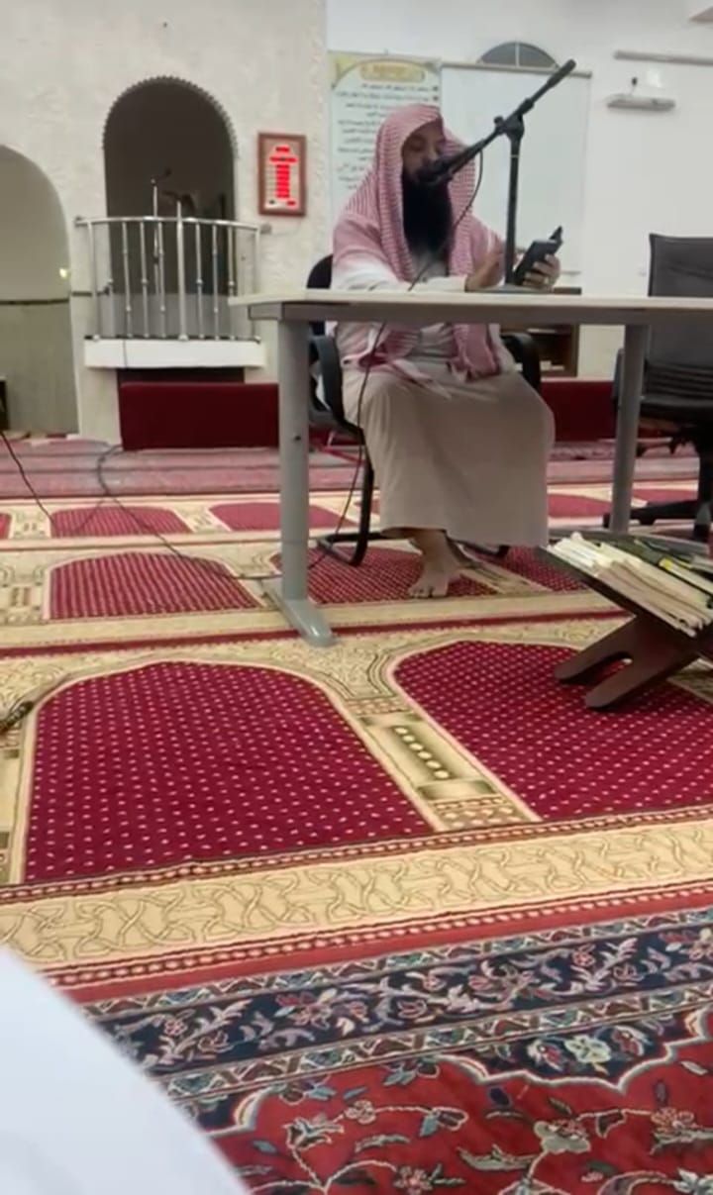
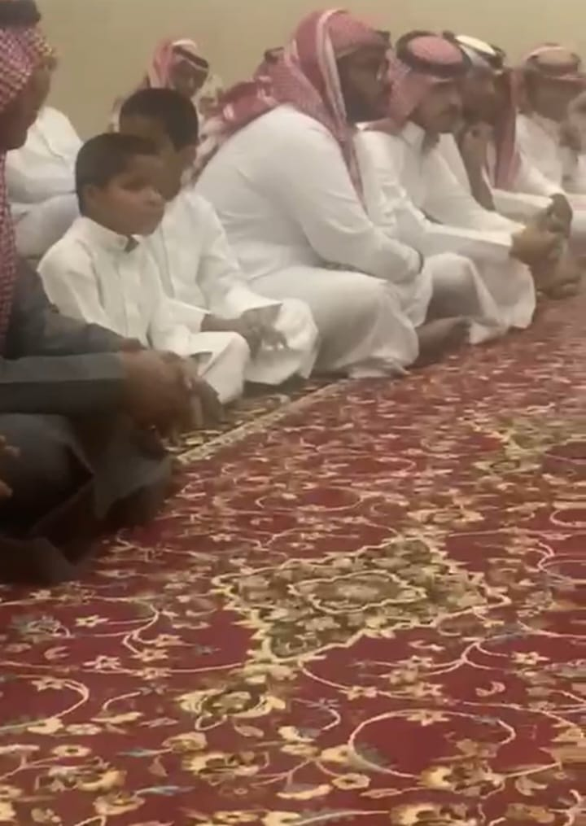
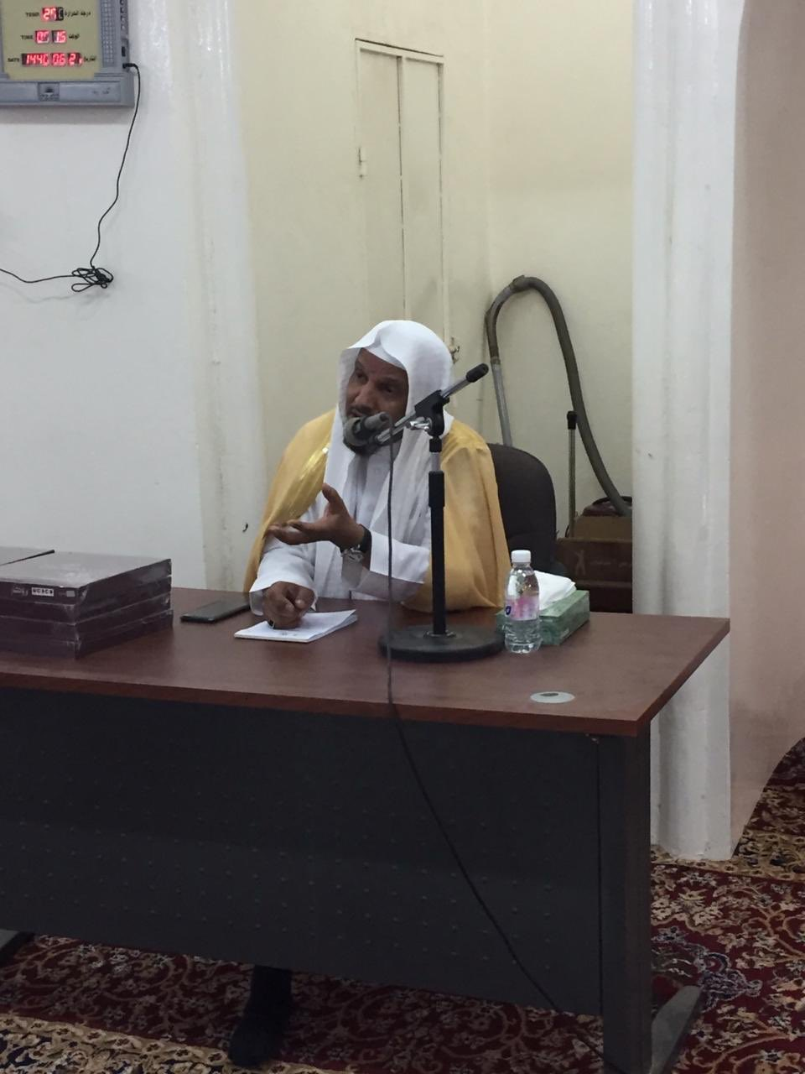
من صور البرنامج

Slide 7
وفقنا الله واياكم لطاعته
وابتغاء مرضاته

